Slide 1
企业家战略思维塑造与领导力提升
主讲：张翔
2018年新版
Notes:
赢在中层训练——组织效能实战提升和领导突破

Slide 2
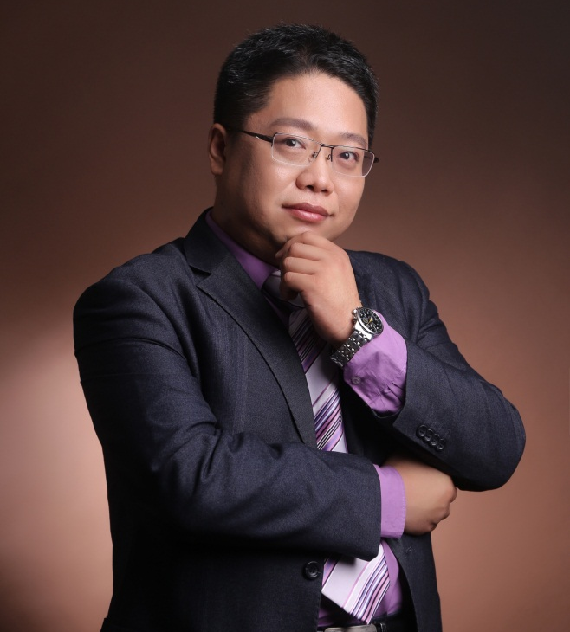
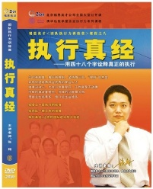
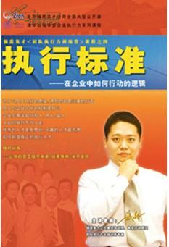
张翔老师曾任外资企业、大型民营企业、专业咨询集团的重要管理职位，为三千余家企业进行过专业培训，曾为亚洲博鳌论坛年会、国务院军转办、国资委、工信部、全国工商联提供高端培训服务，同时受邀为蒙代尔国际企业家大学、英皇国际商学院、清华、北大、南大高端MBA、EMBA、总裁班常年授课。曾著有《执行真经》、《执行标准》。
张翔老师除了在全国各大城市召开《公益TTT训练》、《企业核心团队管理突破特训》总裁班、《文化领导力》等大型公开课外，还深入企业进行内部训练和辅导咨询，他的培训幽默激情、妙趣横生，深受企业家和学员赞誉。特别是他的执行、营销、企业文化、管理运营的实战训练课，讲解亲切生动、分析透彻发人深省，被业界喻为“中国组织效能训练第一人”。
张老师曾服务过中国农业银行、中国南方航空、花旗银行、励展博览集团、中国银行、中国电信、康宝莱（中国）、山特维克、北分麦哈克、约翰克莱鼎铭密封、太平洋保险、大自然地板、中国远洲集团、北京联东投资、神州数码、北京西贝餐饮、贵州卫视、贵航集团、安泰科技、新京报、康洁橱柜、泛博科技等近二千余家企业，主持过中沙石化企业文化项目、河北泰华集团、河北同业集团、河北冠华集团、大唐财富等十余个企业战略运营咨询项目。
经典课程包括：、《团队执行力训练营》、《卓越领导力特训》、《阳光心态百分百负责任》、《企业内部培训TTT训练》、《文化领导力—如何做文化》、《MTP-中层管理实务训练系统》、《互联网时代的盈利模式》、《SPIN顾问式营销策略》、《跨部门沟通与协作》、《战略目标计划管理的三项核心技术》等。
张 翔 资深战略与组织效能专家
中义神州、神州翔阳教育董事长
清华北大南大总裁班特聘培训师
发改委企业建设工程特聘专家
蒙代尔国际企业家大学特聘教授
华元汇资本战略合伙人
慧林私董会发起人、首席教练
士别三日在线教育平台创始人

Slide 3
团队建设与团队互动

Slide 4
团队建设的四大要素
团队建设的四大要素
1、团队目标
2、团队领袖
3、团队机制
4、团队精神
——（共同目标）
——（清晰分工协作）
——（合作方式和目标）
——（团队高效合作的关键）
团队是由一些因共同目标而结合起来、需要相互支持、相互协作的个体组成的群体。

Slide 5
个人战略
个人核心价值观:
五年远景（定位）：
两年目标：
我的成功故事：
个人发展战略所要解决的根本矛盾：
行动计划(季度主题) 1, 2, 3, 4， 检查人： 惩罚： 奖励：
以谁为榜样：

Slide 6
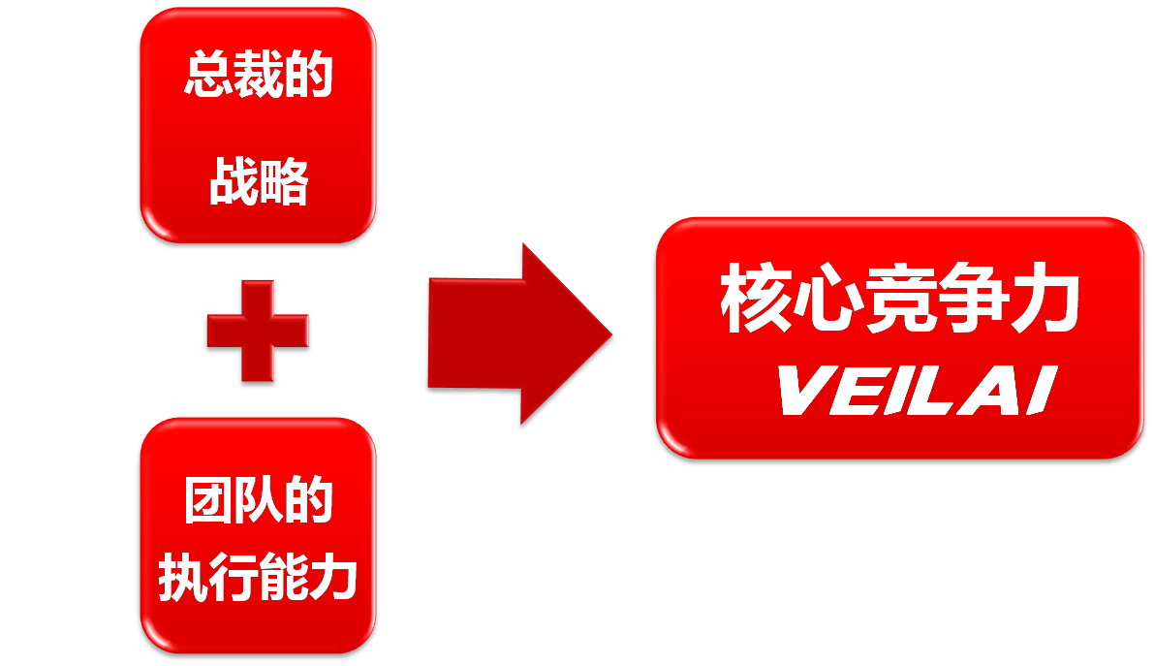

Slide 7
案例分享会

Slide 8
为什么？
对身边故事的解读，就是最佳的管理
分享讨论： 为什么发生这样的事情？ 讨论焦点： 先锋公司平时管理中，存在的主 要问题是什么？

Slide 9
你的终极使命！
做企业与赚钱有什么不同？
是过把瘾就死，还是缔造一家百年经营的老店
如今：
是总裁太忙了，太强了，而团队总跟不上总裁前进的步伐；
管理的错位，导致领导总是很忙，事必亲躬；
员工勤奋有余，却对冲制度；
部门奉献互助，却职责不清；
企业文化口号很多，却形同虚设。
终极使命：
打造核心团队，实现高效运营！

Slide 10
九段总裁的差距
一段总裁：做榜样：创业艰难，精神可嘉，以身作则，是员工学习的好榜样。
二段总裁: 做说教：向员工讲目标，讲原则，讲道理，谆谆教导，诲人不倦。
三段总裁：做核心：只打造核心团队，目标是形成统一的价值观，准备人才；
四段总裁：做机制：建立制度、规则、流程，用机制管理人的行为。
五段总裁：做模式：建立满足客户价值的、不依靠能人的业务运营模式。
六段总裁：做复制：让中层做传承，让员工做专注，在模式上做团队几何级成长。
七段总裁：做进化：遵从规律，优胜劣汰，狼性十足，打造超强执行团队。
八段总裁：做战略：发现独特客户价值，带领团队实现目标，不战而屈人之兵！
九段总裁：做未来：选好接班人，为企业打下了长青基业，为公司留下原则与精神！

Slide 11
回 归 本 质
企业经营的本质：以持续营利为目标
企业管理的本质：高效率达成企业目标
企业经营成功的三大核心要素：战略、团队、运营体系

Slide 12
五年荒废+五年的亏损，
换回来的是十年的繁荣！
Notes:
你到底要什么利润？
你到底要坚持什么？
你到底要放弃些什么？你要做什么准备？

Slide 13
战略规划的四大支柱—4C战略规划框架
战略设计 | 要解决的问题 | 具体内容
知天－－凝聚人心：战略指导思想（Convergence） | 凭什么来指导我们的思想？ | 远景（Vision） 核心价值观（Core-value） 战略目标
知地－－整合业务链：业务指导原则（Coordination） | 凭什么来指导我们对业务的安排？ | 核心业务 增长业务 种子业务
知已知彼－－核心业务：创造比较竞争优势 Core business | 凭什么获得比较竞争优势？ | 价值战略(customer) 竞争战略(competitive)
不战而屈人之兵－－核心竞争力：创造持续竞争优势Core competence | 凭什么获得持续竞争优势？ | 核心竞争力认定与培育 基于核心竞争力的战略安排

Slide 14
客户细分线路图
心理特征
外在特征
价值观
生活态度
购买因素
购买动机
用途
行为特征
购买品牌
购买时间
人文特征
收入
年龄
教育程度
地域属性
城市级别
城乡
内在价值需求
划分方法：按外在特征划分、按内在价值需求划分；

Slide 15
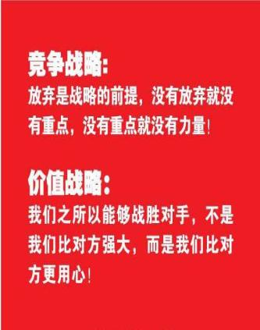
凝练核心竞争力——打造独特客户价值 （不战而屈人之兵）

Slide 17
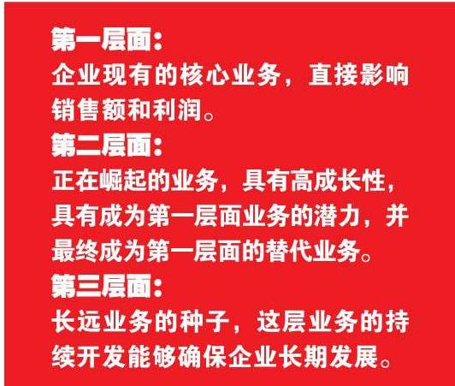

Slide 18
狄克先生的翻身仗

Slide 19
狄克，
是怎么做呢？

Slide 20
对以上案例进行反思
一个卓越的领导者
必须具备5种习惯行为

Slide 21
卓越领导的
5
种习惯行为

Slide 22
1
以身作则
与其喊破嗓子
不如做出样子

Slide 23
2
共启愿景
如果你想造一艘船，先不要雇人去搜集木头，也不要去分配任务，而是要先去激发他们对海洋的渴望。
梦想

Slide 24
3
挑战现状
问题
世上没有绝望的处境
只有对处境绝望的人
积极进取尝试新方法

Slide 25
4
使众人行
A
C
通过强调共同目标和建立信任来促进相互间合作
没有完美的个人只有完美的团队
B

Slide 26
5
很感谢你为团队做出的贡献
激励人心
士为知己者死
女为悦己者容

Slide 27
谢谢！培训不说再见！

